Slide 1
第九章 ARM程序设计
9.1 ARM程序开发环境
9.2 ARM汇编语言程序设计技术
9.3 ARM“汇编+C”混合编程技术

Slide 2
ARM常用开发环境
1、基于Windows平台
ADS ，目前已经基本被替代
RealView Developer Suite(RVDS)
Embedded Workbench for ARM(EWARM) ，IAR System公司，入门简单，授权费用高
RealView Microcontroller Development Kit(MDK) ，Keil公司，多用于低端ARM处理器开发
2、基于Linux平台
ARM-Linux-GCC,GNU公司，使用繁琐但不需授权费用
CodeWarrior IDE＋RV Debugger

Slide 3
汇编语言程序设计特点
汇编语言源程序
汇编（汇编程序）
机器语言程序
（目标代码）
高级语言源程序
编译或解释（编译程序）
汇编语言依赖机器硬件，不同CPU提供的汇编指令可能有很大的不同，因此汇编源程序几乎不具移植性；但汇编语言程序速度快、效率高，更能发挥机器硬件的长处；
2.汇编程序需要用户将汇编过程中需要的一些辅助信息明确地写入源程序，如：内存逻辑段的划分情况、数据在内存中的存放情况，等等。这些信息的说明由汇编程序指定相应的伪指令来完成，并不由CPU定义；
3. 伪指令是在汇编过程中执行的，因而不会在机器语言程序中产生目标代码；只有CPU定义的（助记符）指令才会生成目标代码，并在程序运行过程中执行；
3/52

Slide 4
源程序经汇编得到的目标代码实际上也是不能运行的，还要经过系统的链接定位后才能生成真正的可执行文件。 即一般用汇编语言开发应用软件时应依次完成以下几个步骤：
（1）编辑得到源程序
（2）汇编得到目标代码（解决语法错误）
（3）链接得到可执行文件（解决定位错误）
（4）调试得到功能正确的应用软件（解决逻辑错误）
（以上第2～4步任何一步有错都应返回到第1步重来）
汇编语言、汇编语言源程序、目标程序、可执行程序
助记符指令、伪指令
汇编、汇编器（汇编软件、汇编程序）
4/52

Slide 5
符号定义伪指令
符号类型
指示符
功能
符号定义
伪指令
GBLA
声明和初始化一个全局算术变量，初始值为0
GBLL
声明和初始化一个全局逻辑变量，初始值为{FALSE}
GBLS
声明和初始化一个全局字符串变量，初始值为空
LCLA
声明和初始化一个局部算术变量，初始值为0。局部算术变量只能在宏中进行声明。
LCLL
声明和初始化一个局部逻辑变量，初始值为{FALSE}。局部逻辑变量只能在宏中进行声明。
LCLS
声明和初始化一个局部字符串变量，初始值为空。局部字符串变量只能在宏中进行声明。
SETA
给一个局部或全局算术变量置值
SETL
给一个局部或全局逻辑变量置值
SETS
给一个局部或全局字符串变量置值
RLIST
给寄存器集命名
CN
给一个协处理器寄存器命名
CP
给一个特定协处理器命名，协处理器号为0~15
DN
给一个双精度VFP寄存器命名
SN
给一个单精度VFP寄存器命名
FN
给一个特定的浮点寄存器命名
5/52
Notes:
5

Slide 6
GBLA Test1 ;声明全局数字变量Test1，赋值为0xaa
Test1 SETA 0xaa
GBLL Test2 ;声明全局逻辑变量Test2，赋值为“真”
Test2 SETL {TRUE}
GBLS Test3 ;声明全局字符串变量为Test3，赋值为"Testing“
Test3 SETS "Testing“
LCLA Test4 ; 声明局部数字变量Test4，赋值为0xaa
Test4 SETA 0xaa
LCLL Test5 ; 声明局部逻辑变量Test5 ，赋值为“真”
Test5 SETL {TRUE}
LCLS Test6 ;声明局部字符串变量Test6 ，赋值为"Testing“
Test6 SETS "Testing“
RegList RLIST {R0-R5, R8, R10}
; 声明寄存器列表RegList，LDM/STM指令可通过该名称访问寄存器列表
2025-6-20
6/52
Notes:
6

Slide 7
数据定义伪指令
数据定义
伪指令
LTORG
指定一个文字池用以保存数据
^ 或MAP
指定一个内存表的首址
# 或FIELD
指定内存表中的各数据域的长度（一般在MAP之后）
% 或SPACE
指定一块存储器的长度并将其中单元初始化为0
= 或DCB
分配一片连续的字节单元并初始化
& 或DCD
分配一片连续的字单元并初始化（字边界对齐）
DCDU
分配一片连续的字单元并初始化（任意边界）
DCDO
分配一片连续的字单元，并初始化为到静态基址寄存器R9的偏移量（字边界对齐）
DCFD
分配一片连续的字单元给双精度浮点数并初始化（字边界对齐）
DCFDU
分配一片连续的字单元给双精度浮点数并初始化（任意边界）
DCFS
分配一片连续的字单元给单精度浮点数并初始化（字边界对齐）
DCFSU
分配一片连续的字单元给单精度浮点数并初始化（任意边界）
DCI
分配一片连续的字节单元并用于存放代码
DCQ
分配一片连续的8字节单元并初始化（字边界对齐）
DCQU
分配一片连续的8字节单元并初始化（任意边界）
DCW
分配一片连续的半字单元并初始化（半字边界对齐）
DCWU
分配一片连续的半字单元并初始化（任意边界）
DATA
标识代码段中的数据标号，该符号后是DCB等
Notes:
7

Slide 8
Str DCB “This is a test!” ; 分配一片连续的字节存储单元并初始化
Test2Data DCW 1, 2, 3 ; 分配一片连续的半字存储单元并初始化
DataTest DCD 4, 5, 6 ; 分配一片连续的字存储单元并初始化
FdataTest DCFD 2E15, -5E7 ; 分配一片连续的字存储单元并初始化
FdataTest DCFS 2E5, -5E-7 ; 分配一片连续的字存储单元并初始化
DataTest DCQ 100 ; 分配一片连续的8字节存储单元并初始化
DataSpace SPACE 100 ; 分配连续100个字节存储单元并初始化为0
双精度
单精度
定义一个首址为4096(0x1000)的内存表，该表中包含5个字段：A(4Bytes)、B(4Bytes)、X(8Bytes)、Y(8Bytes)、String(256Bytes)。
MAP 0x1000 ;内存表首地址的值为0x1000
A FIELD 4 ; 定义A的长度为4字节，位置为0x1000
B FIELD 4 ; 定义B的长度为4字节，位置为0x1004
X FIELD 8 ; 定义X的长度为8字节，位置为0x1008
Y FIELD 8 ; 定义Y的长度为8字节，位置为0x1010
String FIELD 256 ; 定义String为256字节，位置为0x1018
LDR R6, A
基于绝对地址的内存表
仅可访问指令前/后4KB地址范围的数据字段
Notes:
8

Slide 9
定义一个内存表，其首址为固定地址与R9和，表中包含同样字段。
MAP 0, R9 ; 内存表首地址为0与R9寄存器内容的和
A FIELD 4 ; 定义A的长度为4字节，相对位置为0
B FIELD 4 ; 定义B的长度为4字节，相对位置为4
X FIELD 8 ; 定义X的长度为8字节，相对位置为8
Y FIELD 8 ; 定义Y的长度为8字节，相对位置为16
String FIELD 256 ; 定义String为256字节，相对位置为24
ADR R9, DATASTART；伪指令ADR 初始化R9
LDR R5, B ; 相当于LDR R5, [R9, #4]
基于相对地址的内存表
可访问地址范围超过4 KB的数据
定义一个内存表，其首址为PC的值，表中包含同样字段。
Dstruc SPACE 280 ; 分配280个字节单元
MAP Dstruc ; 内存表首地址为Dstruc
A FIELD 4 ; 定义A的长度为4字节，相对位置为0
B FIELD 4 ; 定义B的长度为4字节，相对位置为4
X FIELD 8 ; 定义X的长度为8字节，相对位置为8
Y FIELD 8 ; 定义Y的长度为8字节，相对位置为16
String FIELD 256 ; 定义String为256字节，相对位置为24
LDR R5, B ; 相当于LDR R5, [PC, #4]
基于PC的内存表
可访问地址范围不超过4 KB的数据
Notes:
9

Slide 10
汇编控制伪指令
助 记 符 | 指令功能描述
IF、ELSE和ENDIF | 根据条件成立与否决定是否编译某个指令序列
WHILE和WEND | 根据条件成立与否决定是否循环编译某个指令序列
MACRO和MEND | 将一段代码用一个标号替代，可在程序中多次调用该段代码
MEXIT | 从宏定义中跳转出去
这三个符号（IF、ELSE和ENDIF）连用，进行条件汇编：
IF 逻辑表达式
指令序列1
ELSE
指令序列2
ENDIF
2025-6-20
Notes:
10

Slide 11
汇编控制伪指令
助 记 符 | 指令功能描述
IF、ELSE和ENDIF | 根据条件成立与否决定是否编译某个指令序列
WHILE和WEND | 根据条件成立与否决定是否循环编译某个指令序列
MACRO和MEND | 将一段代码用一个标号替代，可在程序中多次调用该段代码
MEXIT | 从宏定义中跳转出去
这二个符号（WHILE和WEND）连用，进行重复汇编
WHILE 逻辑表达式
指令序列
WEND
Notes:
11

Slide 12
汇编控制伪指令
助 记 符 | 指令功能描述
IF、ELSE和ENDIF | 根据条件成立与否决定是否编译某个指令序列
WHILE和WEND | 根据条件成立与否决定是否循环编译某个指令序列
MACRO和MEND | 将一段代码用一个标号替代，可在程序中多次调用该段代码
MEXIT | 从宏定义中跳转出去
GBLA Counter ;
Counter SETA 3 ; 由变量Counter控制循环次数
……
WHILE Counter < 10
指令序列
修改Counter的值
WEND
声明全局的数字变量Counter
Notes:
12

Slide 13
宏和宏定义指令
MACRO
$标号 宏名 $参数1，$参数2，……
宏体
MEND
MACRO和MEND伪指令可以嵌套使用。
宏的使用方式和功能与子程序有些相似。子程序可以提供模块化的程序设计、节省存储空间并提高运行速度，但在使用子程序结构时需要保护现场，从而增加了系统的开销。因此，在代码较短且需要传递的参数较多时，可以使用宏指令代替子程序。
2025-6-20
13/52
Notes:
13

Slide 14
定义一条宏指令，使其可以完成测试-跳转操作。
MICRO ; 宏定义开始
$lable TestAndBranch $dest, $reg, $cc
$lable CMP $reg, #0
B$cc $dest
MEND ; 宏定义结束
宏名
宏参
用于构造宏定义体内的标号
测试寄存器
目标地址
条件
……
test TestAndBranch NonZero, R0, NE ;程序中的宏调用
……
NonZero
……
test CMP R0, #0 ；程序汇编时宏展开
BNE NonZero
…… ；其它指令序列
NonZero
…… ；其它指令序列
14/52
Notes:
14

Slide 15
MICRO ; 宏定义开始
$lable xmac $p1, $p2 ; 宏的名称为xmac，有两个参数$p1和$p2
$lable.loop1 ; $lable.loop1为宏定义体的内部标号
……
BGE $lable.loop1
$lable.loop2 指令 ; $lable.loop2为宏定义体的内部标号
BL $p1 ; 参数$p1为一个子程序的名称
BGT $lable.loop2
……
ADR $p2
MEND ; 宏定义结束
abc xmac subr1, de ;宏调用，其中宏标号为abc,参数为subr1，de
…… ;宏展开
abc.loop1
……
BGE abc.loop1
abc.loop2
BL subr1
BGT abc.loop2
……
ADR de
Notes:
15

Slide 16
类似宏的伪指令
ADR [<cond>] <Rd>, <label>
将相对于程序或相对于寄存器的地址载入寄存器中
……
MOV R0, #0x18 ; 给R0赋值用于查表
ADR R3, JumpTable ; 装载跳转表的首地址
LDR PC, [R3,R0,LSL#2] ; 查表，将查到的地址赋给PC
JumpTable
……
ADR R3 JumpTable
xxx
JumpTable
R3
LDR PC,[R3,R0,LSL#2]
JumpTable+R0*4
PC
xxx
JumpTable
xxx
xxx
xxx

Slide 17
LDR [<cond>][<.W>] <Rd>, <=expr>/<=label_expr>
将32位常数或地址载入寄存器
数值常数expr取值位于规定范围内时汇编器将会生成一个MOV或MVN指令
否则汇编器会将常数放入文字池中，并会生成一个相对于程序的LDR指令，该指令可从文字池中读取此常数
LDR R3,=0xFF0 ; 把立即数0xFF0赋值给R3
LDR R2,=place ; 把标号place对应的地址赋值给R2

Slide 18
其它常用伪指令
其他常用
的伪指令
AREA
指示汇编器汇编一段新的代码或数据部分
ENTRY
指向程序的入口，一个源文件中只能有一个ENTRY
END
表示源程序的结束
CODE16
指示汇编器将随后的指令作为16位Thumb指令
CODE32
指示汇编器将随后的指令作为32位ARM指令
* 或EQU
对一个常量赋予一个符号名
EXPORT或GLOBAL
说明了由链接器在目标和库文件中使用的符号
IMPORT或EXTERN
提供汇编器在当前汇编中未曾定义的符号名
GET或INCLUDE
包含一个文件，在GET处汇编包含的文件
ALIGN
从一个字边界开始
INCBIN
包含一个未被汇编过的文件
KEEP
指示汇编器保留符号表中的局部符号
NOFP
在汇编语言程序中禁止浮点指令
REQUIRE
指示两段之间的依赖关系
REQUIRE8
指示当前文件请求堆栈为8字节对准
PRESERVE8
指示当前文件保持堆栈为8字节对准
RN
给特定的寄存器命名
ROUT
标记局部标号使用范围的界面
18/52
Notes:
18

Slide 19
AREA、ENTRY、END伪指令
一个汇编源程序至少包含一个段，程序太长时可分为多个段并用AREA标示；
一个汇编源程序最多只能有一个 (可以没有)ENTRY标示程序入口；
一个完整的汇编源程序中至少应有一个用ENTRY标示的入口，如有多个则程序的 真正入口点由连接器指定；
一个汇编源程序用END标示源文件结束；
AREA 段名 属性1，属性2，…… 定义代码段或数据段
1.段名若以数字开头，则该段名需用“|”括起来，如|1_test|。
2.属性字段表示该代码或数据的相关属性，多个属性关键字以逗号分隔：
CODE：用于定义代码段。
DATA：用于定义数据段。
READONLY：指定本段为只读属性，代码段默认为READONLY。
READWRITE：指定本段为可读写属性，数据段默认为READWRITE。
ALIGN 表达式：表达式取值为0~31。ELF(可执行连接文件)的段默认按字对齐。
COMMON：定义一个通用段，各源文件中同名的OMMON段共享同一段存储单元。
AREA Init, CODE, READONLY ;代码段Init属性为只读
ENTRY ;指定应用程序的入口点
指令序列
END ;通知编译器源程序结束
19/52
Notes:
19

Slide 20
ALIGN伪指令
ALIGN { 表达式 {，偏移量 } }
ALIGN伪指令可通过添加填充字节的方式，使当前位置满足一定的对齐方式。其中：
表达式可能的取值为2的幂（如1，2，4，8和16等）。若未指定表达式则将当前位置对齐到下一个字的位置。
若使用偏移量字段，则当前位置的对齐方式为：表达式+偏移量。
AREA Init, CODE, READONLY, ALIEN = 3 ; 指定后面的指令 ; 为8字节对齐
指令序列
END
2025-6-20
20/52
Notes:
20

Slide 21
CODE16、CODE32伪指令
在ARM指令和Thumb指令混合编程的代码里，该伪指令用于通知编译器其后的指令序列为16位还是32位。
注意它们只能控制编译方式，并不能切换处理器状态。
AREA Init, CODE, READONLY
……
CODE32 ; 通知编译器其后为32位的ARM指令
LDR R0, = NEXT + 1 ; 将跳转地址放入寄存器R0
BX R0 ; 程序跳转，并将处理器切换到Thumb状态
……
CODE16 ; 通知编译器其后为16位的Thumb指令
NEXT
LDR R3, = 0x3FF
……
END ; 程序结束
21/52
Notes:
21

Slide 22
EQU伪指令
名称 EQU 表达式{，类型}
用于为程序中的常量和标号等定义一个等效的字符名称，类似于C语言中的＃define。其中EQU可用“*”代替。
当表达式为32位的常量时，其数据类型可以为CODE16，CODE32或DATA三种类型之一。
Test EQU 50 ; 定义常量Test的值为50
Addr EQU 0x55, CODE32
; 定义标号Addr的值为0x55,且该处为32位的ARM指令
2025-6-20
22/52
Notes:
22

Slide 23
EXPORT(或GLOBAL) 标号{[WEAK]}
IMPORT(或EXTERN) 标号{[WEAK]}
EXPORT用于声明一个全局标号，该标号可在其他文件中引用。
[WEAK]选项声明其他同名标号优先于该标号被引用。
IMPORT用于通知编译器当前源文件可能要引用其他源文件中定义的标号。
[WEAK]选项表示所有源文件都没有定义这个标号时编译器不会给出 错误信息，在多数情况下将该标号置为0。若该标号被B或BL指令引用，则将B或BL指令置为NOP操作。
使用IMPORT则标号一定会被加入到当前源文件的符号表中。使用EXTERN则标号未被引用时不会被加入到当前源文件的符号表中。
标号在程序中区分大小写。
AREA Init1, CODE, READONLY
EXPORT Main ; 源文件1声明一个可全局引用的标号Main
……
END
AREA Init2, CODE, READONLY
IMPORT Main ;源文件2需要引用在别处定义的标号Main
……
END
23/52
Notes:
23

Slide 24
INCLUDE(或GET)、INCBIN伪指令
INCLUDE 文件名
INCBIN 文件名
INCLUDE(或GET)伪指令用于将一个源文件包含到当前的源文件中。
被包含的源文件在当前位置进行汇编处理。
INCLUDE(或GET)伪指令用于将一个源文件包含到当前的源文件中。
INCBIN伪指令用于将一个目标文件或数据文件包含到当前的源文件中
被包含的文件不作任何变动，编译器从其后开始继续处理。
AREA Init, CODE, READONLY
GET C:\a2.s ; 通知编译器此处插入源文件C:\a2.s
INCBIN a1.dat ; 通知编译器此处插入数据文件a1.dat
INCBIN C:\a2.o ; 通知编译器此处插入目标文件C:\a2.o
……
END
编写汇编源程序时，常将一个源文件专门用于定义宏指令（MICRO）、符号常量（EQU），结构化数据类型（MAP和FIELD），然后再用GET伪指令将这个源文件包含到其他源文件中。
Notes:
24

Slide 25
汇编语言中常用的符号
在汇编语言程序设计中，经常使用各种符号代替地址、变量和常量等，以增加程序的可读性。尽管符号的命名由编程者决定，但并不是任意的，必须遵循以下的约定：
● 符号区分大小写，同名的大小写字母符号会被编译器认为是两个不同的符号；
● 局部标号可以以数字开头，其他标号均不得以数字开头；
● 符号在其作用范围内必须唯一；
● 自定义的符号名不能与系统的保留字相同,如指令或伪指令；

Slide 26
常 量
指其值在程序的运行过程中不能被改变的量
ARM(Thumb)汇编程序所支持的常量有数字常量、逻辑常量和字符串常量。
数字常量一般为32位的整数，用“#”标识。
当作为无符号数时，其取值范围为0~2³²-1
当作为有符号数时，其取值范围为-2³¹~2³¹-1
逻辑常量只有两种取值情况：真{TURE}或假{FAUSE} 。
字符串常量为一个固定的字符串，一般用于程序运行时的信息提示。
2025-6-20
26/52

Slide 27
变 量
ARM(Thumb)汇编程序支持数字、逻辑和字符串变量。
可用GBLA，GBLL和GBLS伪指令声明全局变量，用LCLA，LCLL和LCLS伪指令声明局部变量，并可使用SETA，SETL和SETS对其进行初始化
变量可通过代换操作（“$”）获得一个常量：
数字变量前加“$” ，编译器会将其值转换为十六进制的字符串，并用该十六进制的字符串代换“$”后的数字变量。
逻辑变量前加“$”，编译器会将该逻辑变量代换为其值(真或假)。
字符串变量前加“$”，编译器会用其值代换 “$”后的字符串变量。
LCLS S1 ; 定义局部字符串变量S1和S2
LCLS S2
S1 SETS "Test!"
S2 SETS "This is a $S1" ; S2的值为"This is a Test!”
27/52

Slide 28
算术/逻辑表达式及运算符
算术/逻辑表达式由数字/逻辑变量、数字/逻辑常量、运算符和括号构成。
X+Y | 和
X−Y | 差
X×Y | 乘
X/Y | 除
X:MOD:Y | 余
X:ROL:Y | X循环左移Y位
X:ROR:Y | X循环右移Y位
X:SHL:Y | X左移Y位
X:SHR:Y | X右移Y位
X = Y | X等于Y
X > Y | X大于Y
X < Y | X小于Y
X >= Y | X大于等于Y
X <= Y | X小于等于Y
X /= Y | X不等于Y
X <> Y | X不等于Y
X:LAND:Y | 逻辑与
X:LOR:Y | 逻辑或
:LNOT:Y | 逻辑非
X:LEOR:Y | 逻辑异或
X:AND:Y | 按位逻辑与
X:OR:Y | 按位逻辑或
:NOT:Y | 按位逻辑非
X:EOR:Y | 按位逻辑异或
注意：这些运算在汇编过程中计算，机器码中出现的已经是表达式的值了。
运算次序的规定：
● 优先级相同的双目运算符的运算顺序为从左到右；
● 相邻的单目运算符的运算顺序为从右到左，且单目运算符的优先级高于其他运算符；
括号运算符的优先级最高。
28/52
Notes:
28

Slide 29
字符串表达式及运算符
字符串表达式一般由字符串常量、字符串变量、运算符和括号构成。编译器支持的字符串最大长度为512字节。
① LEN:X 返回字符串X的长度(字符数)。
② CHR:M 将0~255之间的整数M转换为一个字符。
③ STR:X 将数字或逻辑表达式X转换为一个字符串。
对于数字表达式，STR运算得到一个以十六进制字符组成的字符串；
对于逻辑表达式，STR运算得到字符串“T”或“F”。
④ X:LEFT:Y 返回字符串X左端的子串。整数Y表示要返回的字符个数。
⑤ X:RIGHT:Y 返回字符串X右端的子串。整数Y表示要返回的字符个数
⑥ X:CC:Y 将字符串Y连接到字符串X的后面形成一个新字符串。
2025-6-20
29/52
Notes:
29

Slide 30
其它常用运算符
① BASE:X
返回基于寄存器的表达式X中寄存器的编号。
② INDEX:X
返回基于寄存器的表达式X中相对于其基址寄存器的偏移量。
③ ?X
返回定义符号X的代码行所生成的可执行代码的长度（字节数）
④ :DEF:X
判断是否定义了符号X：如果符号X已经定义则结果为真，否则为假。
2025-6-20
30/52
Notes:
30

Slide 31
ARM汇编语言程序结构
ARM(Thumb)汇编语言程序中，以程序段（代码段和数据段）为单位组织代码。
一个汇编程序至少应该有一个代码段。当程序较长时，可以分割为多个代码段和数据段，多个段在程序编译连接时最终形成一个可执行的映象文件。
可执行映象文件通常由以下几部分构成：
一个或多个代码段，代码段的属性默认为READONLY。
零个或多个包含初始化数据的数据段，数据段的属性默认为READWRITE。
零个或多个不包含初始化数据的数据段，数据段的属性为默认为READWRITE。
2025-6-20
31/52
Notes:
31

Slide 32
ARM汇编语言程序段结构
引用其它源文件
GET option.s
GET addr.s
……
AREA Init，CODE，READONLY
ENTRY
LDR R0,=0x0F
MUL R1，R0，R0
……
END
AREA Data1，DATA，READWRITE
num DCD 10
……
END
代码段
数据段

Slide 33
ARM(Thumb)汇编语句格式
{标号} {指令或伪指令} {; 注释}
助记符可以全部用大写字母或全部用小写字母，但不允许在一条指令中大小写字母混用。
如果一条语句太长，可将该长语句分为若干行来书写，在行的末尾用“\”表示下一行与本行为同一条语句。
指令中可以出现常量、变量及表达式。
Notes:
33

Slide 34
AREA伪指令定义一个段，并说明段的相关属性
AREA Init, CODE, READONLY
ENTRY
START
LDR R0, = 0x3FF5000
LDR R1, 0xFF
STR R1, [R0]
LDR R0, = 0x3FF5008
LDR R1, 0x01
STR R1, [R0]
…
END
ENTRY伪指令标识程序的入口点
标号START代表第一条指令的存放地址
伪指令LDR对于不能被MOV和MVN指令所读取的立即数,将其变成常量进行读取。
存储单元地址
每一个汇编源文件都必须有一条END伪指令，指示汇编的结束
Notes:
34

Slide 35
AREA Block, CODE, READONLY
num EQU 20
ENTRY
Start
LDR R0, =src
LDR R1, =dst
MOV R2, #num
MOV SP, #0x400
Blockcopy
MOVS R3, R2, LSR #3
BEQ Copywords
STMFD SP!, {R4-R11}
Octcopy
LDMIA R0!, {R4-R11}
STMIA R1!, {R4-R11}
SUBS R3, R3, #1
BNE Octcopy
LDMFD SP!, {R4-R11}
Copywords
ANDS R2, R2, #7
BEQ Stop
Wordcopy
LDR R3, [R0], #4
STR R3, [R1], #4
SUBS R2, R2, #1
BNE Wordcopy
Stop
MOV R0,#0x18
LDR R1, =0x20026
SWI 0x123456
AREA BlockData, DATA, READWRITE
src DCD 1, 2, 3, 4, 5, 6, 7, 8, 9, 1, 2, 3, 4, 5, 6, 7
dst DCD 0, 0, 0, 0, 0, 0, 0, 0, 0, 0, 0, 0, 0, 0, 0, 0
END
;设置将要复制的字数
; R0指向源数据区src
; R1指向目标数据区dst
; R2保存将要复制的字数
; 设置堆栈指针(R13)
; 需要进行的以8个字为单位的复制次数
; 对于剩下不足8个字的数据，跳转到Copywords
; 将工作寄存器R4-R11压入堆栈保存
; 从源数据区读取8个字的数据，放入8个寄存器中
; 将8个寄存器中的数据写入目标数据区中
; 将块复制次数减1
; 循环操作，直到完成以8个字为单位的块复制
; 从堆栈弹出恢复工作寄存器R4-R11
; 剩下不足8个字的数据的字数
; 如果剩下数据的字数为0，则数据复制完成
; 从源数据区读取1个字的数据，放到R3寄存器中
; 将R3寄存器中的数据写入目标数据区中
; 将字数减1
; 循环操作，直到完成以字为单位的数据复制
;
;
; 从应用程序中退出
; 定义数据区BlockData
; 定义源数据区src
; 定义目标数据区dst
; 结束汇编
数据块复制

Slide 36
;文件名：TEST1.S
;功能：实现两个寄存器相加
;说明：使用ARMulate软件仿真调试
AREA Example1,CODE,READONLY;声明代码段Example1
ENTRY ;标识程序入口
CODE32 ;声明32位ARM指令
START MOV R0,#0 ;设置参数
MOV R1,#10
LOOP BL ADD_SUB ;调用子程序ADD_SUB
B LOOP ;循环
ADD_SUB
ADDS R0,R0,R1 ;R0 = R0 + R1
MOV PC,LR ;子程序返回
END ;文件结束
使用“；”进行注释
主程序
标号
顶格
子程序

Slide 37
ARM汇编程序设计实例
顺序结构
分支结构
if-else,switch(散转)
循环结构
循环变量初始化、循环体、循环变量更新
子程序调用与返回

Slide 38
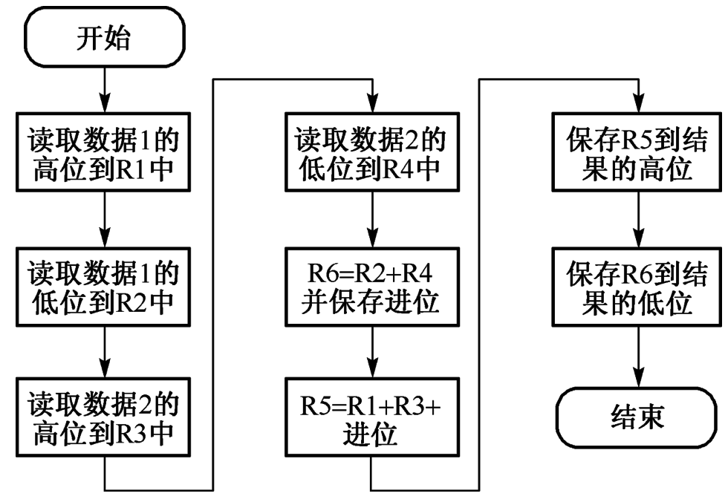
顺序结构
- 两个64位数相加

Slide 39
AREA add64，CODE，READONLY
ENTRY
start LDR R0, =data1 ; R0中保存data1的首地址
LDR R1, [R0] ; 寄存器间接寻址读数据1的高32位到R1
LDR R2,[R0,#4] ; 寄存器间接寻址读数据1的低32位到R2
LDR R0, =data2 ; R0中保存data2的首地址
LDR R3, [R0] ;寄存器间接寻址读数据2的高32位到R3
LDR R4,[R0,#4] ;寄存器间接寻址读数据2的低32位到R4
ADDS R6,R2,R4 ; 低32位相加，并影响标志位，保存进位
ADC R5,R1,R3 ; 高32位相加，并使用标志位C
LDR R0,=result ; R0中保存result的首地址
STR R5,[R0] ; 保存结果的高位
STR R6,[R0，#4] ; 保存结果的低位
Data1 DCD 0x11223344,0xFFDDCCBB
Data2 DCD 0x11223344,0xFFDDCCBB
Result DCD 0,0
END

Slide 40
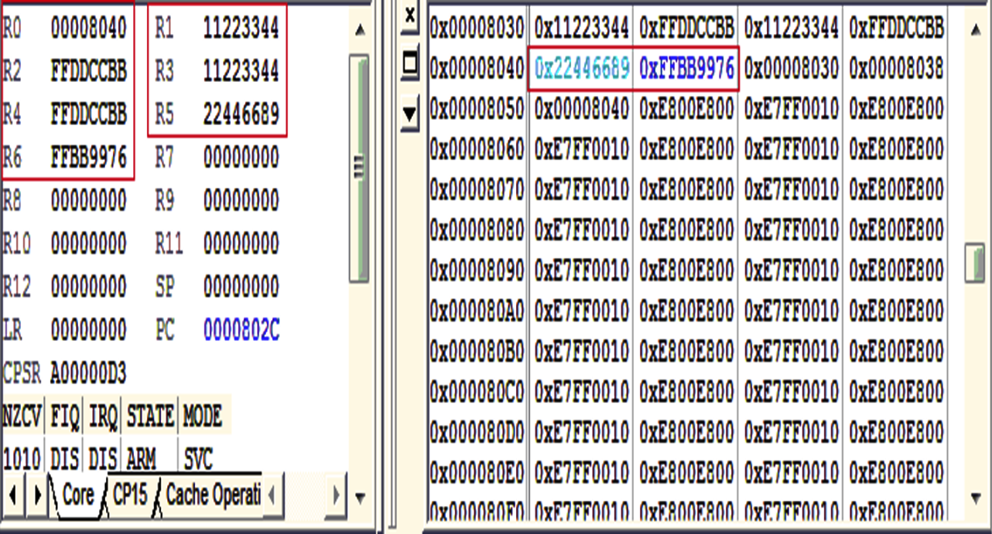
例9.1在RVDS上的运行结果

Slide 41
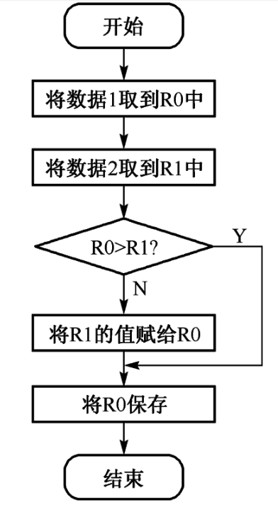
分支结构 if-else:
查找最大值

Slide 42
AREA add64，CODE，READONLY
ENTRY
Start LDR R0, data1 ; R0中保存data1
LDR R1, data2 ; R1中保存data2
CMP R0, R1 ; 比较R1和R0中值的大小
BHI save ; R0>R1则跳转到标号save处
MOV R0,R1 ; 将R1的值赋给R0
Save STR R0, result ; 将结果保存到result
Data1 DCD 0x100
Data2 DCD 0x200
result DCD 0
END

Slide 43
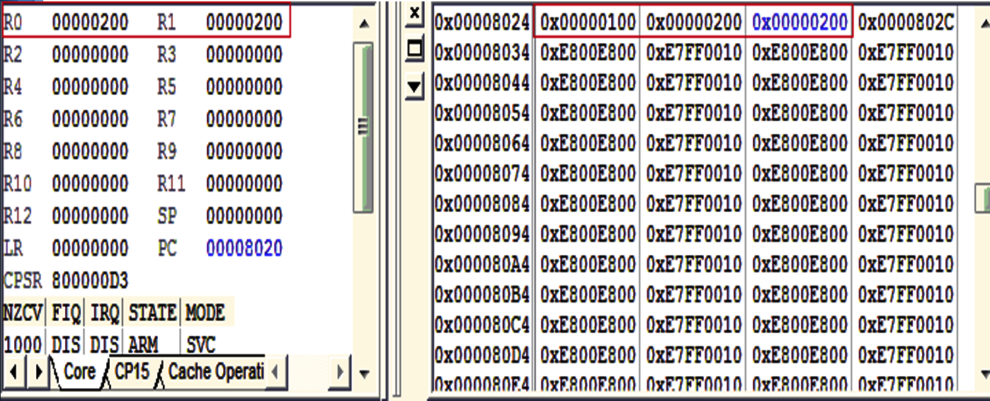
例9.3在RVDS上的运行结果

Slide 44
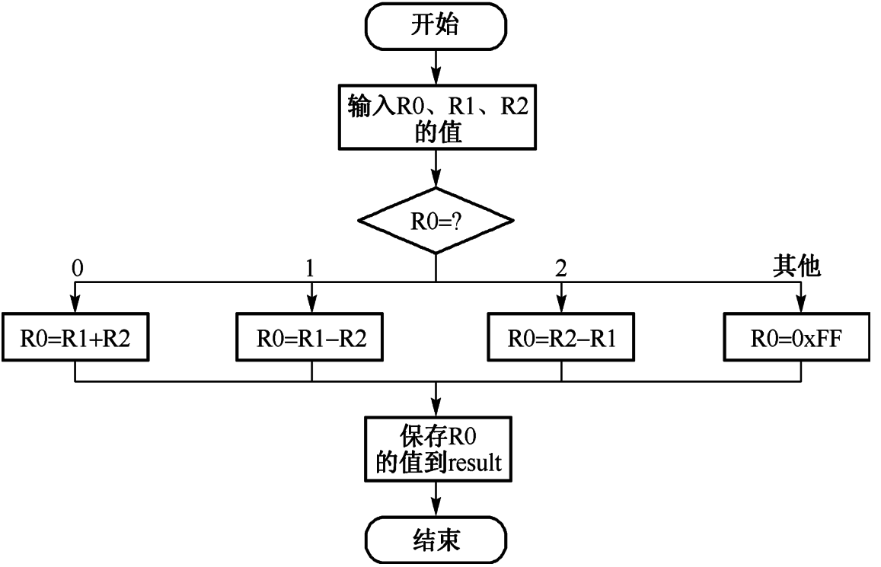
分支结构 switch:程序散转

Slide 45
AREA Jump, CODE, READONLY
num EQU 2 ; 定义跳转表大小
ENTRY
start
MOV r0, #1 ; 设置3个参数
MOV r1, #3
MOV r2, #2
arithfu ; 运算
CMP r0, #num ; 判断R0中的参数是否越界
integer
BHI Outofrange ; 参数超出跳转表范围直接赋值R0=0xFF
ADR r3, JumpTable ; 读跳转表首地址
LDR pc, [r3,r0,LSL#2] ; 查跳转表，确定跳转地址
JumpTable
DCD DoAdd
DCD DoSub1
DCD DoSub2
DoAdd ……
DoSub1 ……
DoSub2 ……
Outofrange ……
Save ……
END
跳转表
跳转后执行
分支汇总

Slide 46
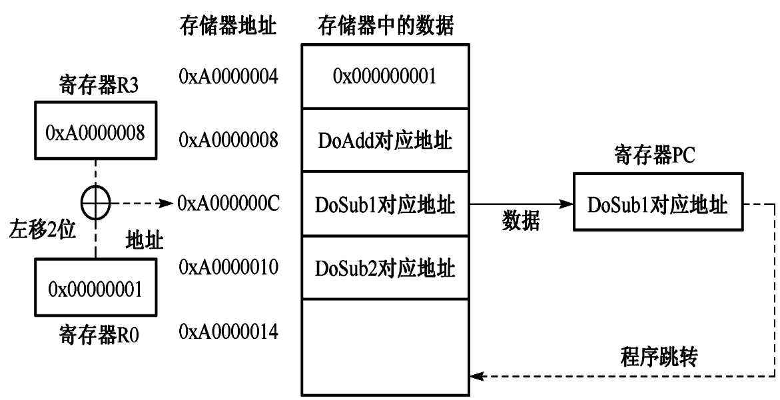
程序跳转（散转）示意图
ADR r3, JumpTable ; 读跳转表首地址
LDR pc, [r3,r0,LSL#2] ; 查表确定跳转地址

Slide 47
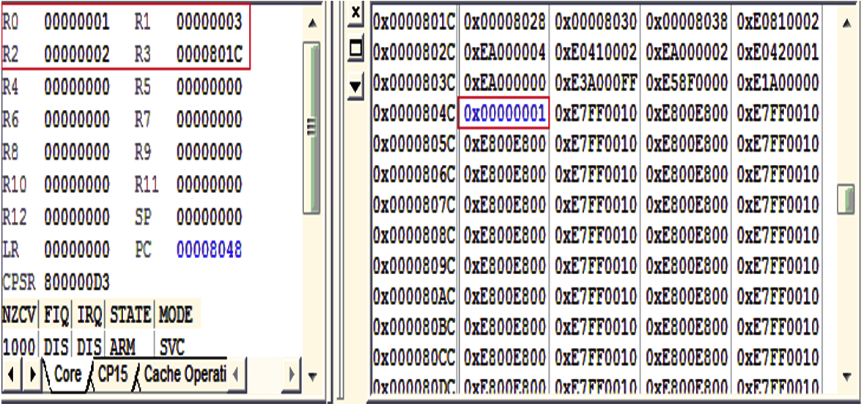
例9.4在RVDS上的运行结果

Slide 48
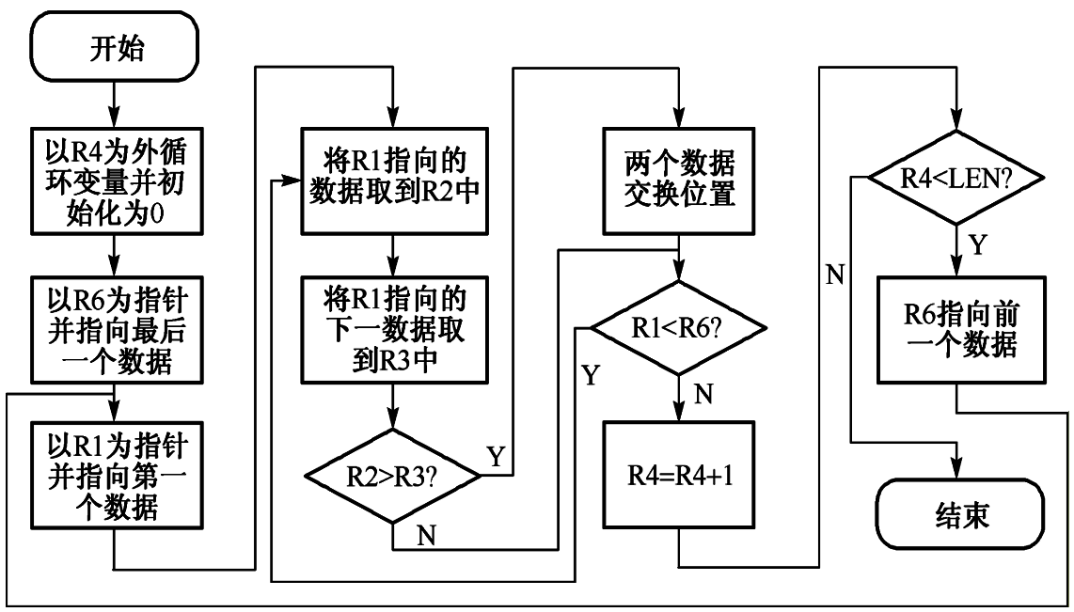
循环结构:
冒泡排序

Slide 49
AREA Sort,CODE,READONLY
ENTRY
start
MOV r4,#0
LDR r6,=src ; 设置R6保存待排序数组首地址
ADD r6,r6,#len ; 让R6保存数组中最后一个地址
outer ; 外循环起始
LDR r1,=src
inner ; 内循环起始
LDR r2,[r1]
……
CMP r1,r6
BLT inner ; 内循环结束
ADD r4,r4,#4
……
BLE outer ; 外循环结束
AREA Array,DATA,READWRITE
src DCD 2,4,10,8,14,1,20 ; 初始化待排序数组
len EQU 7*4 ; 初始化数组长度
END
外循环
内循环

Slide 50
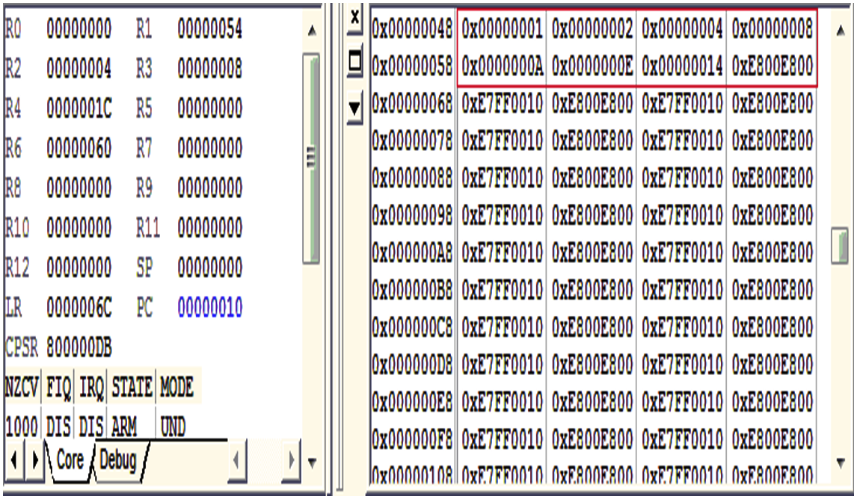
例9.5在RVDS上的运行结果

Slide 51
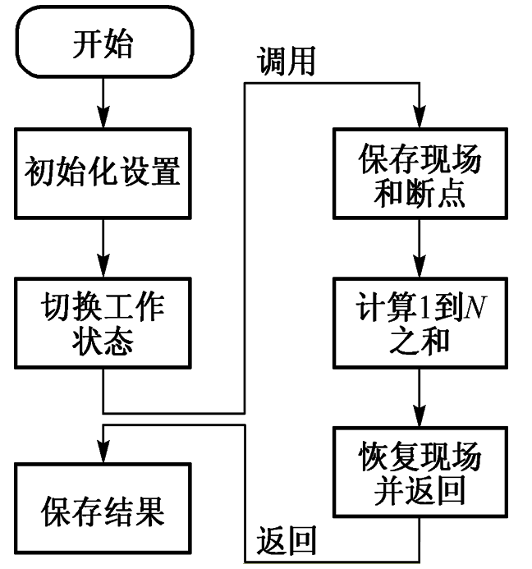
子程序调用与返回

Slide 52
N EQU 100 ; 定义N的值100
AREA Examples,CODE,READONLY ; 声明代码段Examples3
ENTRY ; 标识程序入口
CODE32
ARM_CODE
LDR SP,=0X30003F00 ; 设置堆栈指针
ADR R0,THUMB_CODE+1 ;
BX R0 ; 跳转并切换处理器状态
LTORG ; 声明文字池
CODE16
THUMB_CODE
LDR R0,=N ; 设置子程序SUM_N的入口参数
BL SUM_N ; 调用子程序SUM_N
B THUMB_CODE
SUM_N
PUSH {R1-R7,LR} ; 寄存器入栈保护
MOVS R2,R0 ; 将N的值复制到R2,并影响相应条件标志
……
SUN_L1
ADD R0,R1
……
BHS SUM_END
……
B SUN_L1
SUM_ERR
MOV R0,#0
SUM_END
MOV R8,R0 ; 将结果保存在R8中
POP {R1-R7,PC} ; 寄存器出栈，返回
END
切换工作状态
调用子程序
计算1到N之和
保存现场和断点
恢复现场和断点

Slide 53
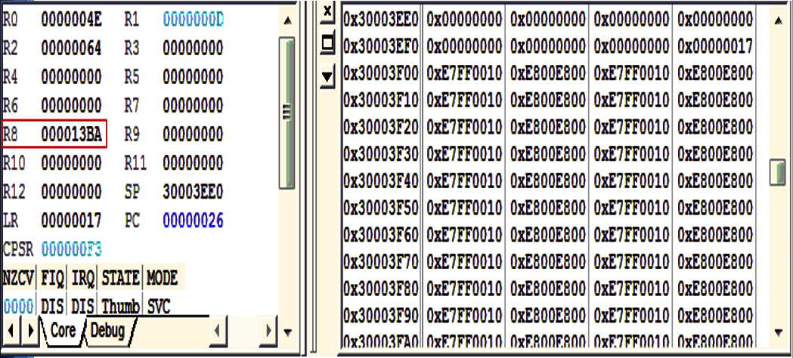
例9.6在RVDS上的运行结果

Slide 54
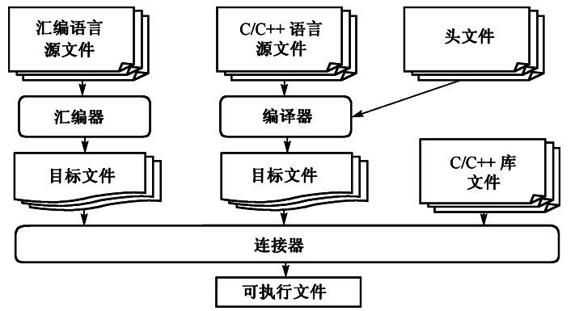
ARM工程中的文件
一般情况下，一个ARM工程(project)应该由多个文件组成，其中包括：
扩展名为.s的汇编语言源文件
扩展名为.c的C语言源文件
扩展名为.cpp的C++源文件
以及扩展名为.h的头文件等

Slide 55
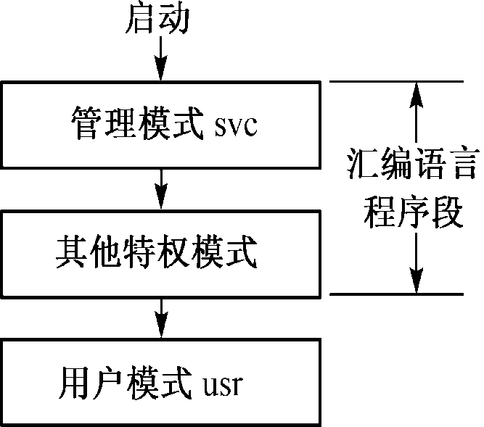
ARM汇编与C/C++的混合编程
1．初始化程序部分
硬件系统的初始化，包括设定CPU工作状态，
中断使能，主频设定，以及RAM的控制参数
设置及初始化等，通常都使用汇编代码。
2．初始化部分与主应用程序部分的衔接
当所有的系统初始化工作完成之后，就需要把程序流程转入到应用程序。最简单的方法是，在汇编语言程序末尾使用跳转指令B或BL直接从启动代码转移到C/C++程序入口。
3.主应用程序的混合编程方式
汇编程序和C/C++程序之间的相互调用（ATPCS）
在C/C++代码中嵌入汇编指令
55/52
Notes:
55

Slide 56
基于ARM/Thumb指令集过程调用的规则ATPCS
PCS用于保证使用不同编程语言的子程序可以分开编写、编译，并成功连接，所以它实际上定义了一套有关过程（函数）调用者与被调用者之间的协议。PCS的制订是一系列指标的折衷（tradeoff），如生成代码的大小，调试功能的支持，函数调用上下文处理速度以及内存消耗。
ARM基本的ATPCS规定了寄存器使用、数据栈使用以及参数传递这三方面的基本规则；而派生的其他几种特定的ATPCS则是在此基础上再添加其他规则（如支持子程序可重入性、数据栈界限检查等）而形成的。
在基于ARM的混合编程技术中，C语言子程序只需开发者指定ATPCS类型，而汇编子程序则需完全依靠开发者来保证。
Notes:
56

Slide 57
基本ATPCS (1)：寄存器使用规则
①寄存器R0~R3（A1~A4 ）用做子程序参数传递。被调用的子程序在返回前无需恢复其内容。
②寄存器R4~R11（V1~V8 ）用做子程序内的局部变量保存。如有使用则应进行保护和恢复。（Thumb程序通常只能使用R4~R7）
③ 寄存器R12（IP）用作临时（scratch）指针。
④ 寄存器R13用作数据栈指针SP ，不能用于其他用途。SP在子程序进入和退出时的值必须相等。
⑤ 寄存器R14用作连接寄存器LR。如果子程序中保存了返回地址，则R14可用于其他用途。
⑥ 寄存器R15是程序计数器PC，不能用于其他用途。
Notes:
57

Slide 58
ATPCS中的寄存器使用规则
寄存器 | 别名 | 用 法
R0~R3 | A1~A4 | 入口参数 / 返回值 / 临时 （scratch）寄存器
R4~R11 | V1~V8 | 子程序局部变量寄存器，其中： R7/V4也作为Thumb状态工作寄存器WR； R9/V6在支持可读写段位置无关的ATPCS中用作静态基址寄存器SB； R10/V7/在支持数据栈检查的ATPCS中为数据栈限制指针SL； R11/V8/在支持数据栈检查的ATPCS中为数据帧指针FP；
R12 | IP | 临时（scratch）寄存器，用于过程链接胶合代码中（如连接器提供的veneers代码协助实现长跳转时会使用并修改其值）
R13 | SP | 堆栈指针，不能用于其他用途
R14 | LR | 连接寄存器
R15 | PC | 程序计数器，不能用于其他用途
Notes:
58

Slide 59
基本ATPCS (2)：数据栈使用规则
ARM的数据栈可为FD(Full Descending)，ED(Empty Descending)，FA(Full Ascending)或EA(Empty Ascending) ，但ATPCS规定数据栈为FD类型，且8字节对齐的。
● 数据栈指针(stack pointer)指向最后入栈的数据单元地址。
● 数据栈基址(stack base)指向数据栈的最高地址。
● 数据栈界限(stack limit)指向数据栈的最低地址。
● 已占用的数据栈(used stack)指栈基址和SP之间的区域，其中包括栈指针对应的内存单元。
● 数据栈中的数据帧(stack frame)指栈中为子程序分配的用来保存寄存器和局部变量的区域。
对于汇编代码来说，必须保证在进入该汇编代码后，直到调用外部代码之间，栈指针变化为偶数个字；
应使用PRESERVE8伪指令告诉连接器，本汇编代码是8字节对齐的；
应使用FRAME伪指令描述数据帧；
Notes:
59

Slide 60
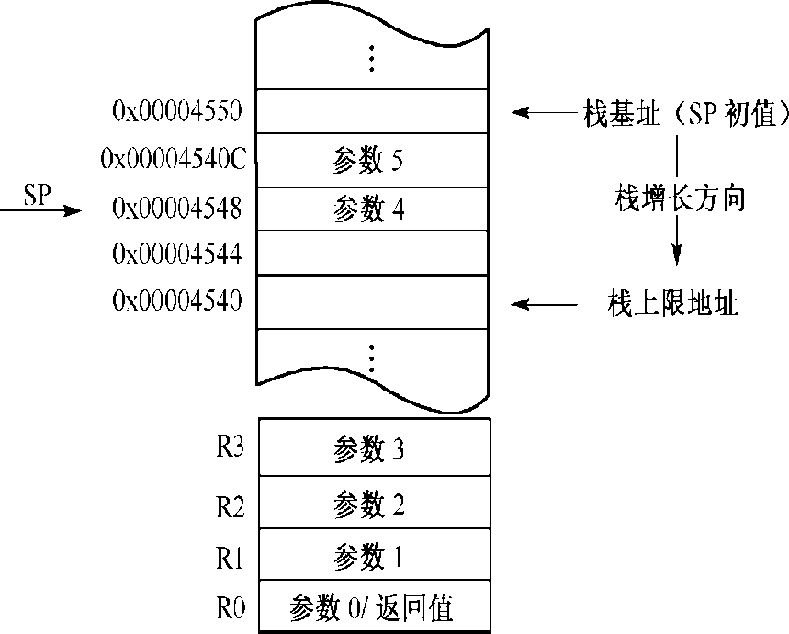
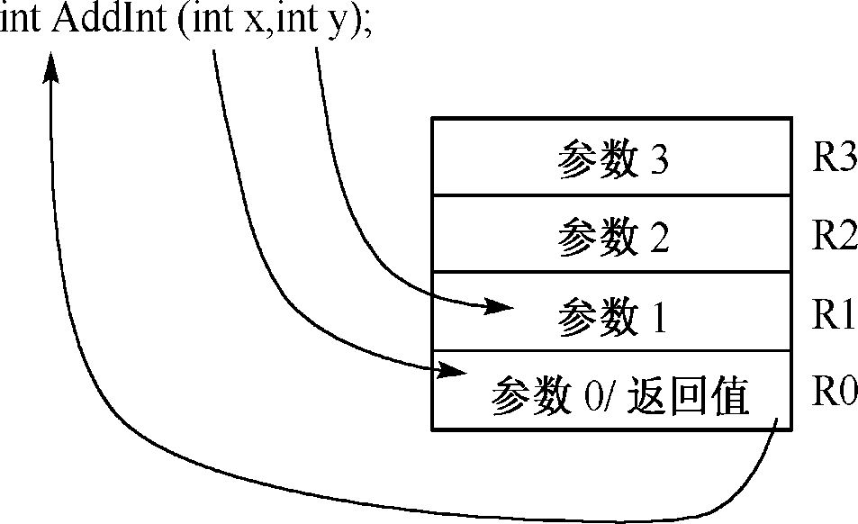
基本ATPCS(3)：参数传递规则
1、子程序入口参数传递规则
参数不超过4个时使用寄存器R0~R3，依次将各字数据传送到寄存器；
参数超过4个时将剩余的字数据传送到数据栈，入栈的顺序与参数顺序相反，即最后一个参数先入栈。
2、子程序结果返回规则
当结果为一个32位的整数时通过寄存器R0返回子程序结果；
当结果为一个64位的整数时通过R0和R1返回子程序结果，以此类推；
当对于位数更多的子程序结果，需要通过调用内存来传递。
60/52
Notes:
60

Slide 61
C程序调用汇编函数
汇编程序的设置要遵循ATPCS 规则，保证程序调用时参数、寄存器和堆栈的正确使用。
在汇编程序中使用EXPORT 伪指令声明本子程序，使其它程序可以调用此子程序。
在C 语言程序中使用extern关键字声明要调用的汇编子程序为外部函数。
汇编程序调用C函数
汇编程序的设置要遵循ATPCS 规则,保证程序调用时参数、寄存器和堆栈的正确使用。
在汇编程序中使用IMPORT 伪指令声明将要调用的C 程序函数。
在正确设置入口参数后使用BL 调用C程序函数。
Notes:
61

Slide 62
extern void strcopy(char *d,const char *s)
//参数由左向右依次传递给R0~R3：d为目标指针(R0)；s为源指针(R1)
int main(void)
{
const char *srcstr = "First string - soure";
char dststr[] = "Second string - destination";
……
strcopy(dststr,srcstr); //调用汇编函数strcopy
……
}
数据块复制
AREA SCopy, CODE, READONLY
EXPORT strcopy ; 声明strcopy为导出符号
strcopy
LDRB R2, [R1], #1 ; R1中的值为源数据块的首地址
STRB R2, [R0], #1 ; R0中的值为目标数据块的首地址
CMP R2, #0
BNE strcopy ; 未复制完，循环继续复制
MOV PC, LR ; 复制完毕，返回
END
2025-6-20
62/52
Notes:
62

Slide 63
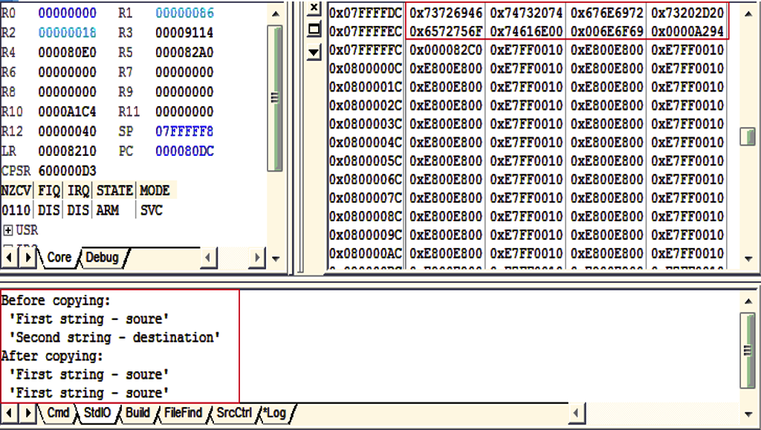
例9.7在RVDS上的运行结果

Slide 64
在汇编函数f中调用C函数g( )，以实现下面的功能：
int f(int i){ return - g(i, 2*i, 3*i, 4*i, 5*i)}
EXPORT f
AREA f, CODE, READONLY
IMPORT g ; 声明g为外部引用符号
STR LR, [SP, #-4]] ; 将断点存入堆栈
ADD R1, R0, R0 ; (R1)=i*2
ADD R2, R1, R0 ; (R2)=i*3
ADD R3, R1, R2 ; (R3)=i*5
STR R3,[SP, #-4]] ; 将(R3)即第5个参数i*5存入堆栈
ADD R3, R1, R1 ; (R3)=i*4
BL g ; 调用C函数g()，返回值在R0中
ADD SP, SP, #4 ; 调整数据栈指针，准备返回
LDR PC, [SP, #4] ; 恢复断点
END
int g(int a, int b, int c, int d, int e)
{
return a + b + c + d + e；
}
2025-6-20
64/52
Notes:
64

Slide 65
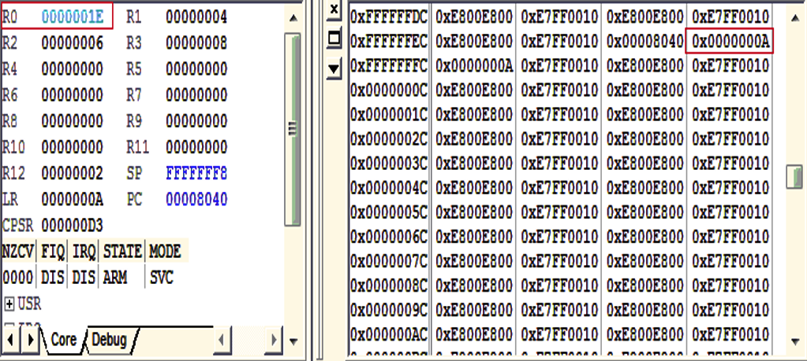
例9.8在RVDS上的运行结果

Slide 66
C程序中嵌入汇编代码
ARM体系结构支持C、C++以及汇编语言的混合使用，内嵌汇编器还允许在C程序中嵌入汇编代码，以提高程序的效率。
在ARM C语言程序中使用关键词__asm来标识一段汇编指令程序，其格式如下：
_asm
{
instruction [; instruction]
……
[instruction]
}
如果一行有多个汇编指令，则指令之间用分号隔开；
如果一条指令占多行，则要使用续行符号(\)；
在汇编指令段中可以使用C语言的注释语句。
Notes:
66

Slide 67
内嵌汇编中使用物理寄存器的注意事项1
一般不要直接指定物理寄存器存放数据，而应该使用C变量，让编译器自动分配寄存器。
int cvar；
__ asm /*正确
{
MOV cvar, x
ADD y, cvar, x/y
}
_asm /*错误
{
MOV R0, x
ADD y, R0, x/y
}
C编译器计算x/y值时会破坏R2，R3，R12和LR的值；更新N，Z，C和V条件标志位；并在R0中返回商，R1中返回余数。因此左边代码段中R0存放的数据在执行ADD指令前已被修改。
建议也不要使用复杂的C表达式，因为编译器在计算汇编代码中的C表达式时，可能会使用物理寄存器（如R0~R3、 R12、SP、LR ) ，并修改CPSR中的标志位。如果编译器无法分配使用合适的寄存器，将会报告寄存器冲突错误。
Notes:
67

Slide 68
内嵌汇编中使用物理寄存器的注意事项2
不要使用物理寄存器代替变量。尽管有时寄存器明显对应某个变量，但也不能直接使用寄存器代替变量。
int example1(int x) /*错误
{
_asm
{
ADD R0, R0, #1
}
return x;
}
int example1(int x) /*正确
{
_asm
{
ADD x, x, #1
}
return x;
}
进入子程序example1后，参数x的值的确保存在寄存器R0中，但编译器认为内嵌汇编发生了寄存器冲突，可能使用其他寄存器存放x。因此左边代码段并不能完成对x的加1操作。
68/52
Notes:
68

Slide 69
内嵌汇编语言中其他的注意事项
内嵌汇编指令可以使用C表达式，编译器会计算表达式的值并为其分配寄存器。但其值被视为无符号数；若为带符号数则用户需要自己处理与符号有关的操作；
若内嵌汇编指令中的C表达式包含有逗号，则该表达式应该包含在括号中； 如： _asm{ADD x, y, (f(), z)} ; (f(), z)为C表达式
内嵌汇编指令中常量前面的“#”可以省略，并使用“0x”代替“&” 表示十六进制数；
不支持内存分配伪指令，可通过定义变量由编译器自动完成分配；
不支持BX指令，并且只有B指令可以使用C程序标号，而BL不行；
不能向PC赋值，程序跳转只能使用B或BL指令；
内嵌的SWI和BL指令除了正常的操作数外，可增加几个可选的寄存器列表用于参数传送；
……
Notes:
69

Slide 70
内嵌汇编指令的应用举例：两个数相加
#include <stdio.h>
int add(int i, int j)
{
int res; /*定义中间变量res*/
__asm
{
ADD res, i, j // ;实现res=i+j
}
return res;
}
void main( )
{
int a;
a = add(2,3);
printf("addition result is : %d\n",a);
}

Slide 71
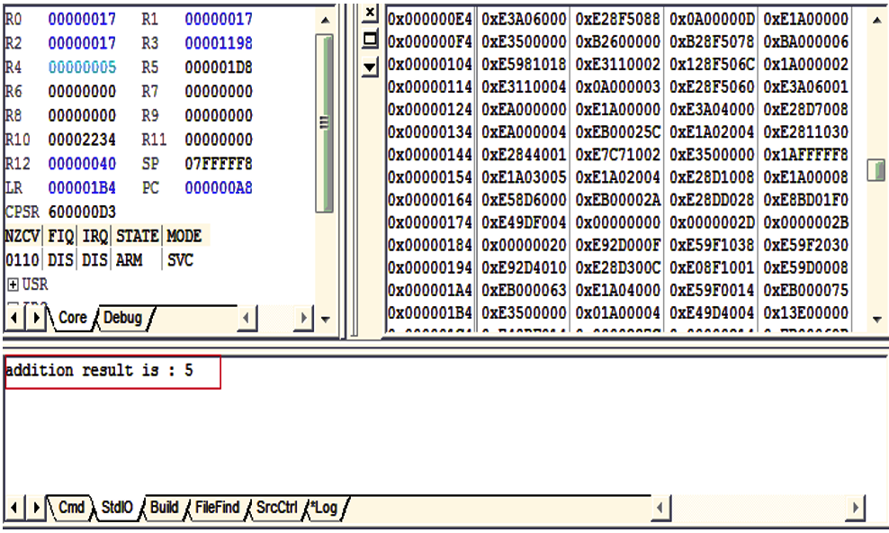
例9.9在RVDS上的运行结果

Slide 72
本章小节
9.1 ARM程序开发环境
9.2 ARM汇编语言程序设计技术
汇编语言程序开发特点
汇编伪指令
汇编语句格式
汇编语言程序结构及实例
9.3 ARM“汇编+C”混合编程技术
ARM工程及程序框架
C/C++语言和汇编语言的混合编程
符号定义、数据定义、汇编控制、宏指令、其他
符号、表达式和运算符

